Slide 1
Bitcoin
Wie das so grob funktioniert,
und warum das vielleicht keine so gute Idee ist.

Slide 2
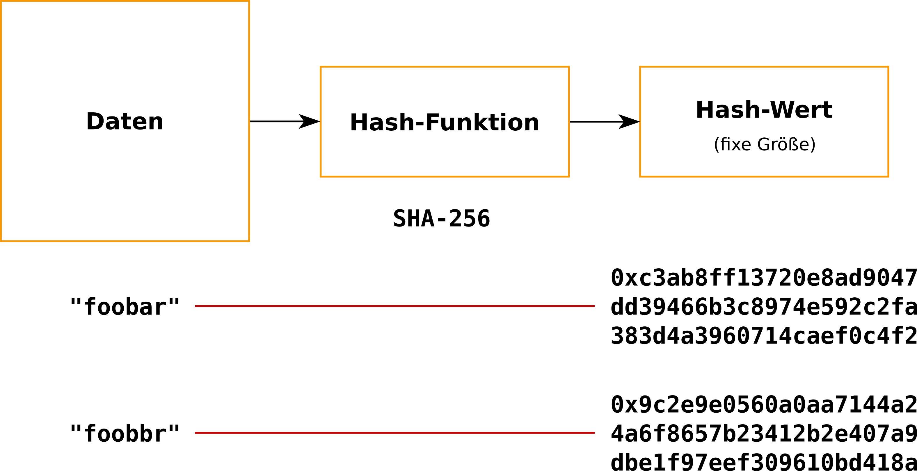

Slide 3
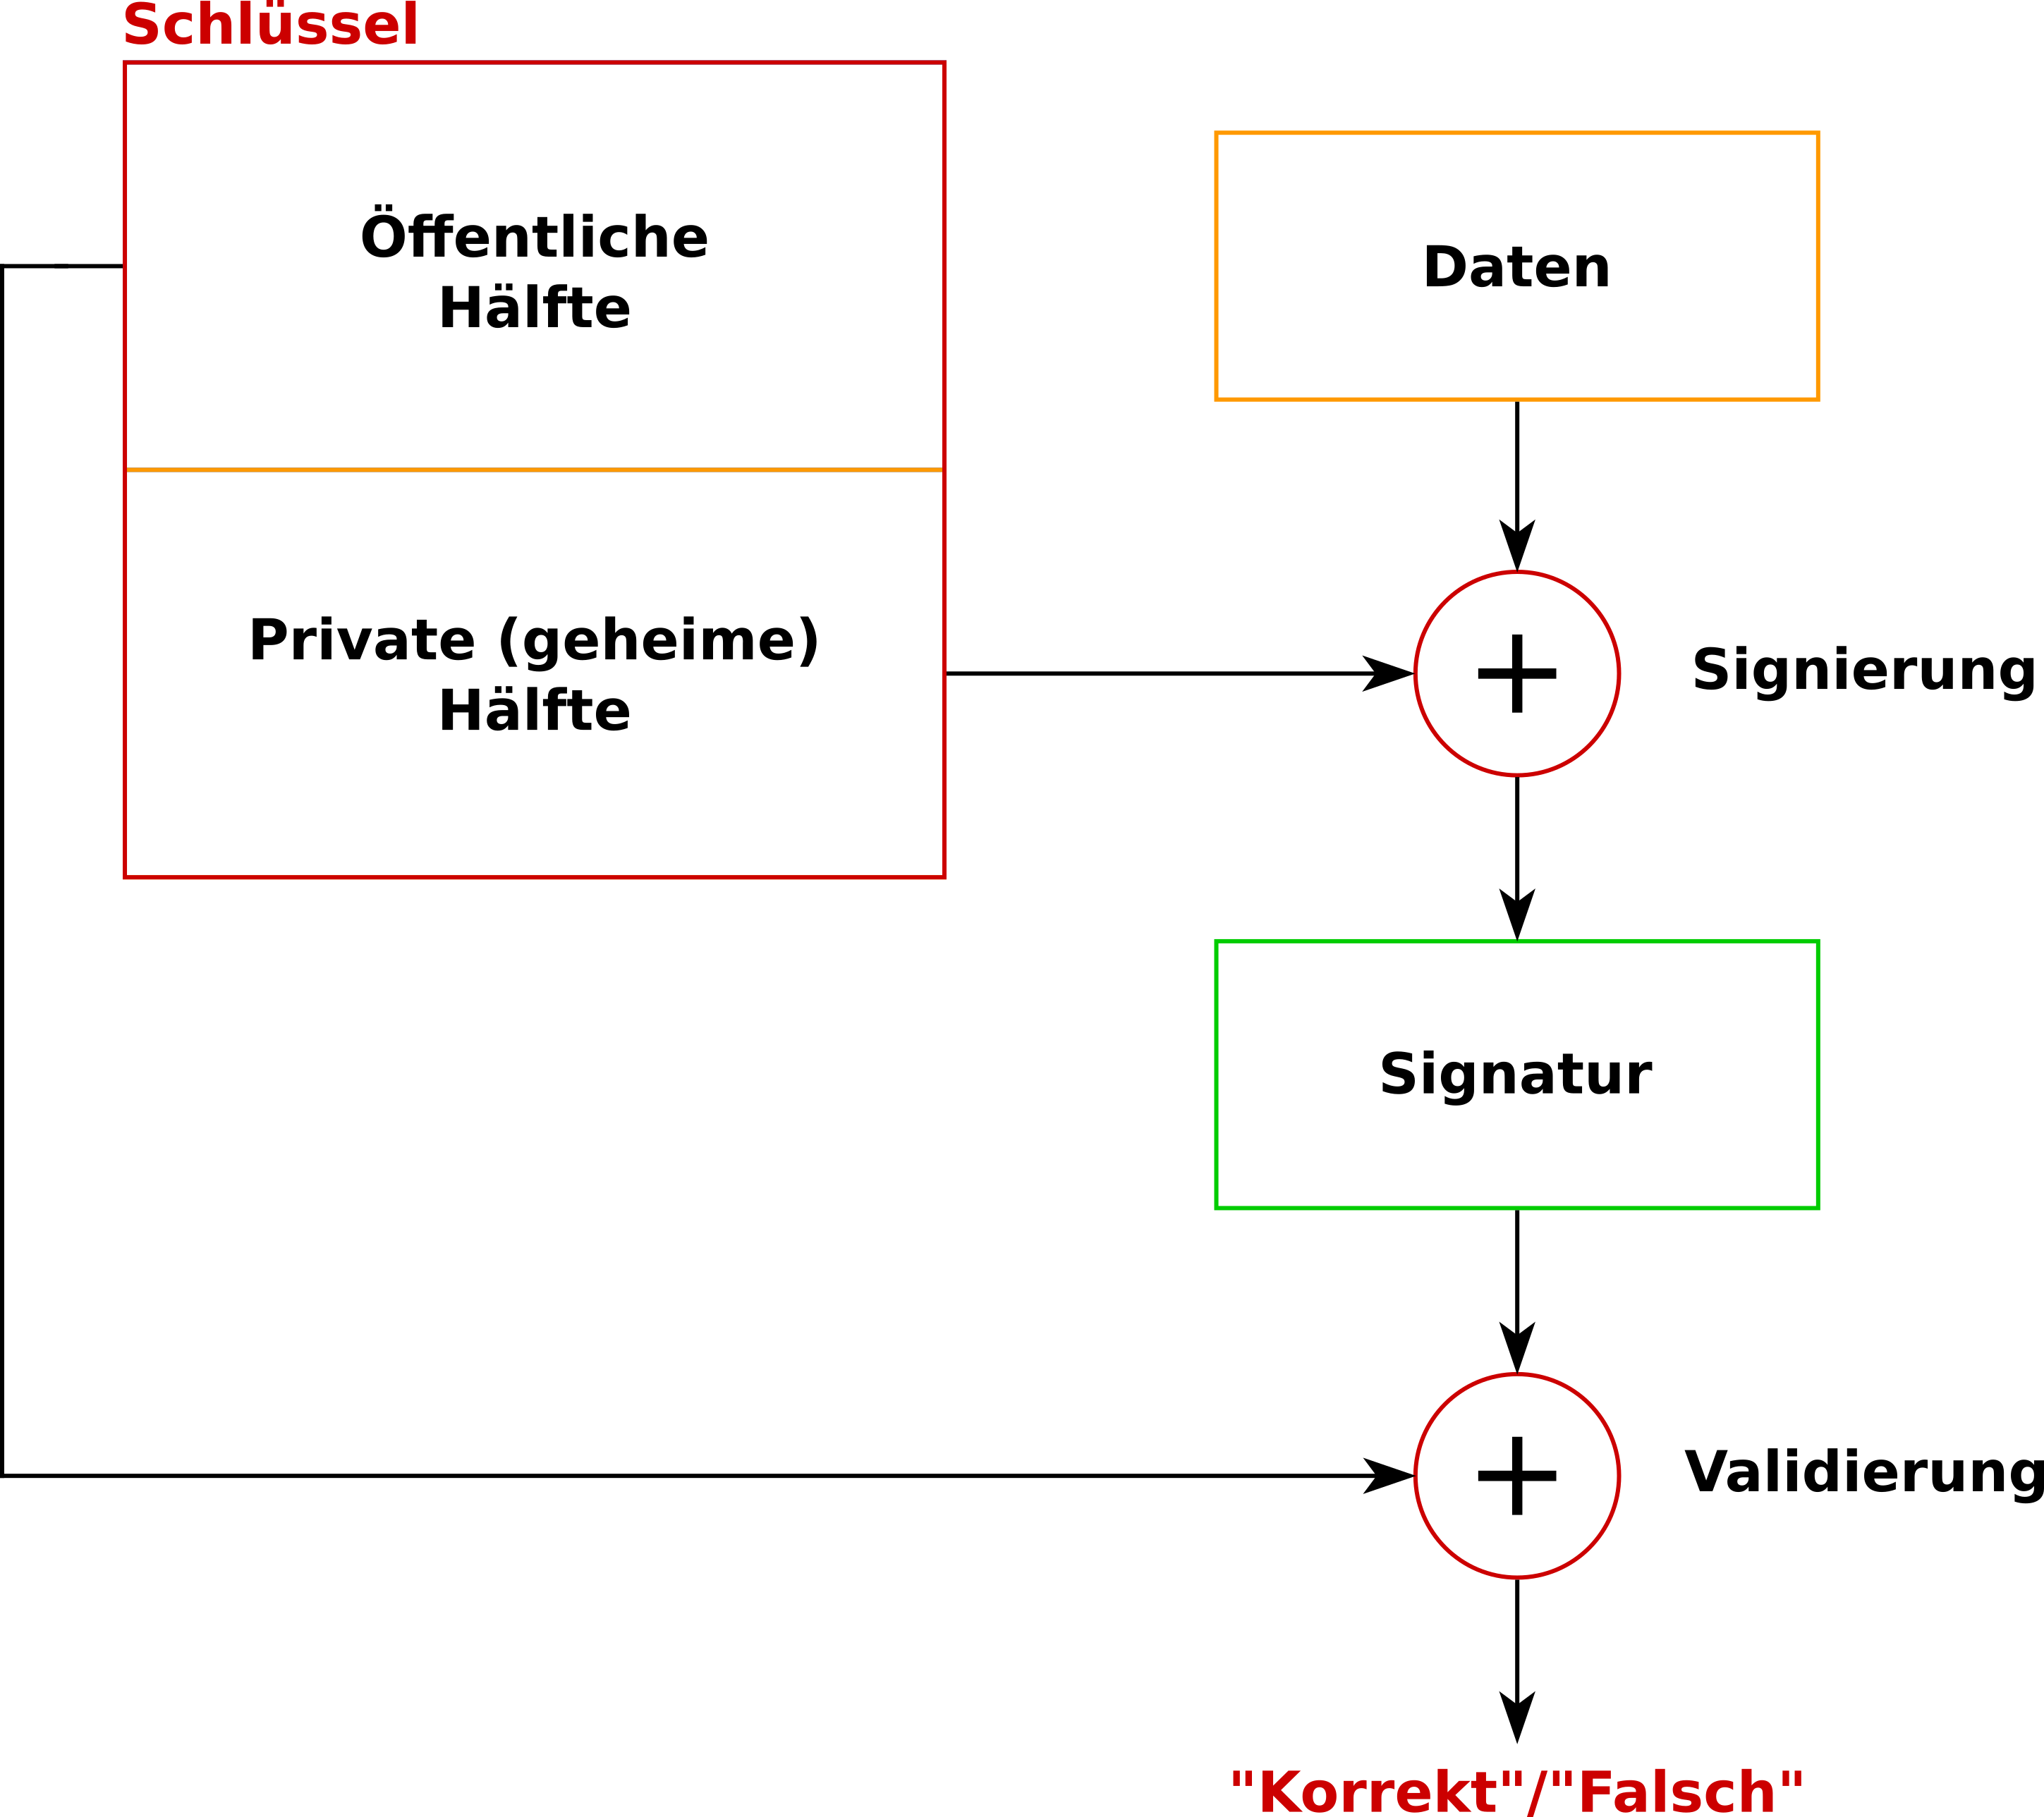

Slide 4
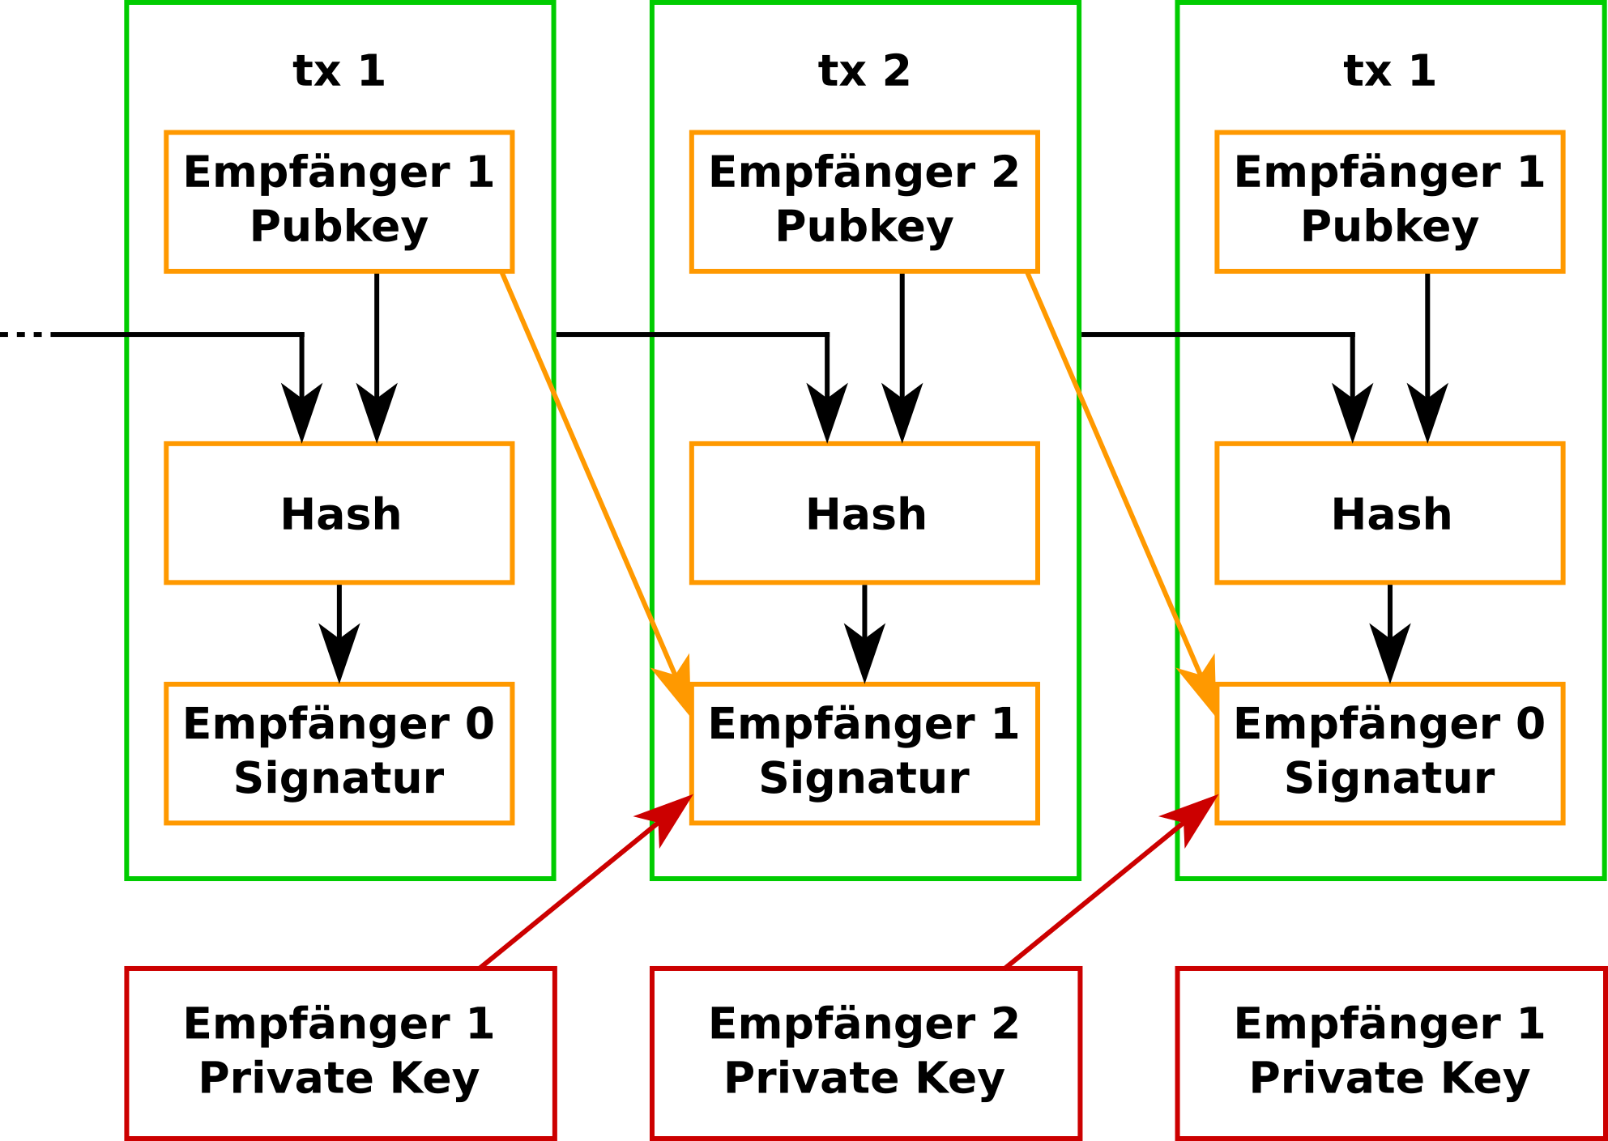

Slide 5
